Slide 1
모헨조다로-죽음의 언덕

Slide 2
원거리 교역의 존재
인더스 인장
활발한 무역을 뒷받침해 주는 유물임
3~4cm 내외의 정사각형 도장으로, 상거래의 과정에서 소유를 확인하는 수단으로 사용되었을 것으로 추정됨
비슷한 모양의 도장이 메소포타미아 지역에서도 발견됨
이들 인장에는 글자나 기호 외에 여신이나 동물 등의 다양한 모습이 새겨져 있어서 이것이 도장 이외에 부적처럼 사용되어졌을 것이라고 추측하기도 하며, 문자일 가능성도 제기되고 있다.

Slide 3
인더스 문명(하라파 문화)
Mohenho-Daro
Mohenjo-Daro라는 이름은 "죽은 사람들의 언덕"을 의미함
실제 도시의 원래 이름은 알 수 없음
Harrappan 문자는 아직 해독되지 않음
300 헥타르 (약 750 에이커)의 면적에 걸쳐 최대 인구가 약 40,000 명에 달하는 것으로 추정
Mohenjo-Daro는 당시 세계에서 가장 크고 가장 진보된 도시 중 하나

Slide 4
인더스 문명(하라파 문화)
Mohenho-Daro
Mohenjo-Daro라는 이름은 "죽은 사람들의 언덕"을 의미함
실제 도시의 원래 이름은 알 수 없음
Harrappan 문자는 아직 해독되지 않음
300 헥타르 (약 750 에이커)의 면적에 걸쳐 최대 인구가 약 40,000 명에 달하는 것으로 추정
Mohenjo-Daro는 당시 세계에서 가장 크고 가장 진보된 도시 중 하나

Slide 5
죽은 사람들의 언덕
Mohenho-Daro
직선 그리드(격자망)에 배치되고 구운 벽돌로 지어진 이 도시는 복잡한 물 관리 시스템을 갖추고 있으며, 정교한 배수와 덮개가 있는 하수도 시스템을 갖추고 있었으며, 거의 모든 집에 욕조가 설치되었다
Mohenjo-Daro를 만드는 데 사용되는 제조 된 벽돌의 균일 한 크기,
무역을 용이하게하는 데 사용되는 표준화 된 무게 및 측정의 발견,
도시 개발에서 명백한 상당한 수준의 토목 공학 및 도시 계획,
이러한 특성이 다른 사람들과 공유된다는 사실이 중요하며, 특히 최초로 발굴된 유적지 인 Harappa는 건설 및 상업과 같은 것들을 관료적으로 조정하여 고도로 조직화 된 문명의 수준을 보여준다.

Slide 6
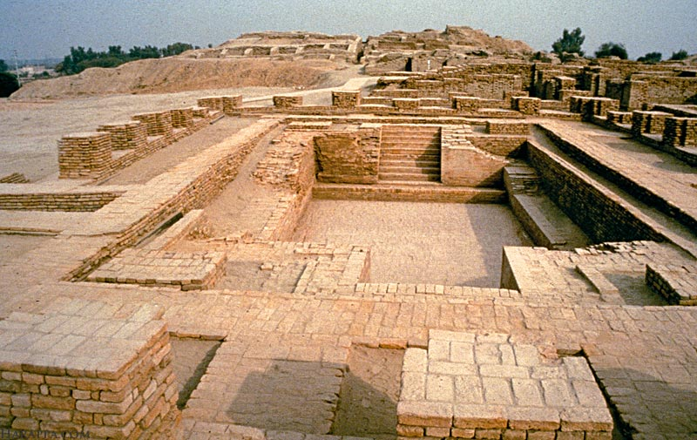
대목욕탕(Mohenjo-daro)
"대욕탕"은 의심 할 여지없이 고대 세계에서 가장 오래된 공공 수조이며, 탱크 자체의 크기는 남북 약 12m, 폭 7m, 최대 깊이는 2.4m입니다.

Slide 7
대목용탕(Mohenjo-daro)
탱크 전체를 두꺼운 역청 (천연 타르)으로 방수처리 하였다.

Slide 8
대목욕탕
대부분의 학자들은이 탱크가 목욕하는 사람들의 웰빙을 정화하고 재생하기 위해 물이 사용되는 특별한 종교적 기능에 사용되었을 것이라는 데 동의함

Slide 9
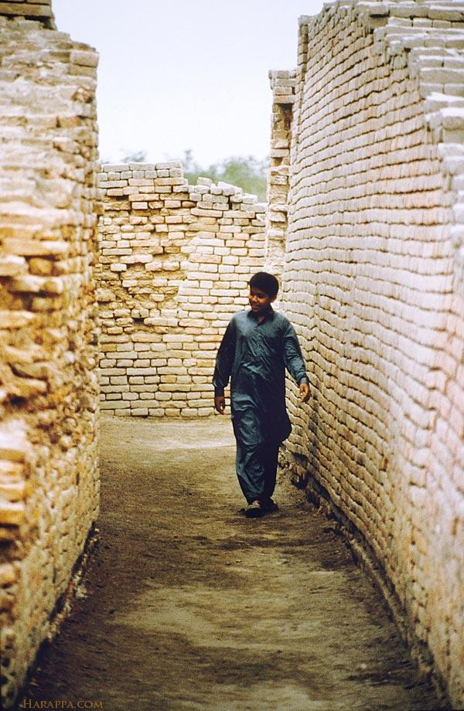
Street, Mohenjo-daro
좁은 거리와 골목길이 주요 거리에서 갈라져 더 많은 주거 단지로 이어집니다.
벽돌집의 대부분은 더운 여름철에 방을 시원하게 유지하기 위해 두꺼운 벽과 높은 천장이 있는 2 층 높이로 지어짐

Slide 10
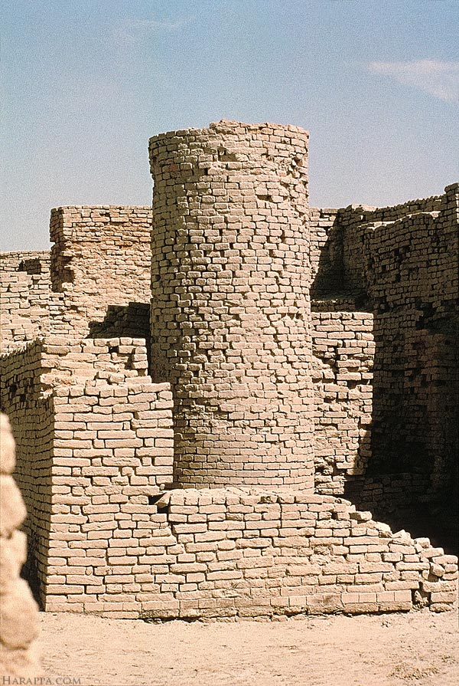
우물, Mohenjo-daro
개인 우물은 많은 세대에 걸쳐 증축되었으며, 큰 가정이나 이웃의 필요에 부응했음
이 우물은 주변 지역이 발굴로 모두 제거되어 굴뚝처럼 남겨진 모양임

Slide 11
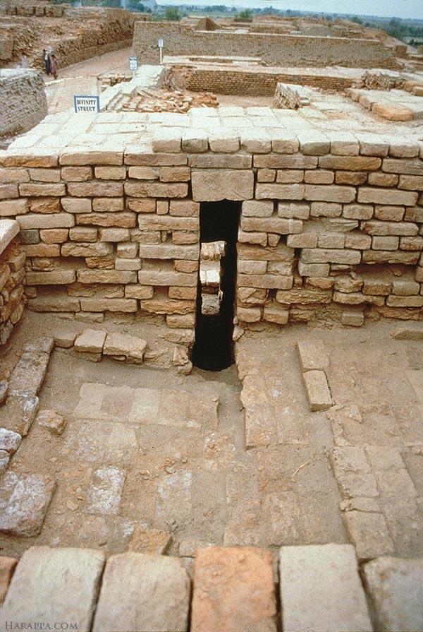
목욕탕 배수구
거의 모든 가옥에서 목욕탕 시설이 확인되며, 주변으로 습기가 스며들지 않도록 방수처리함

Slide 12
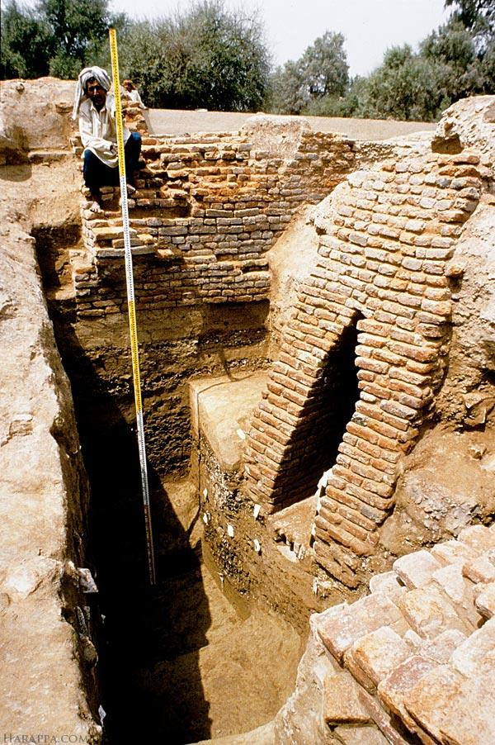
대형 골조 배수구
빗물과 하수를 처리하기 위해 Harappa의 버려진 관문 중앙에 건설되었음

Slide 13
공공 우물, Harappa
Harappa에있는 Mound AB의 남쪽 부분에서 대형 공중 우물과 공중 목욕탕이 발견됨

Slide 14
곡물 창고, Harappa
남북 45 미터, 동서 45 미터가 넘는 거대한 벽돌 기초 위에 지어진 벽돌 구조입니다. 토대처럼 보이는 6 개의 방이 두 줄로 약 7 미터 너비의 중앙 통로를 따라 배치됨

Slide 15
수공업 구역, Harappa
이 지역에서 많은 양의 제조 잔해가 발견되어 돌 구슬, 조개 장식품, 유약을 바른 장식 장식품, 석기 도구 및 금 작업을위한 작업장이 있음을 나타

Slide 16
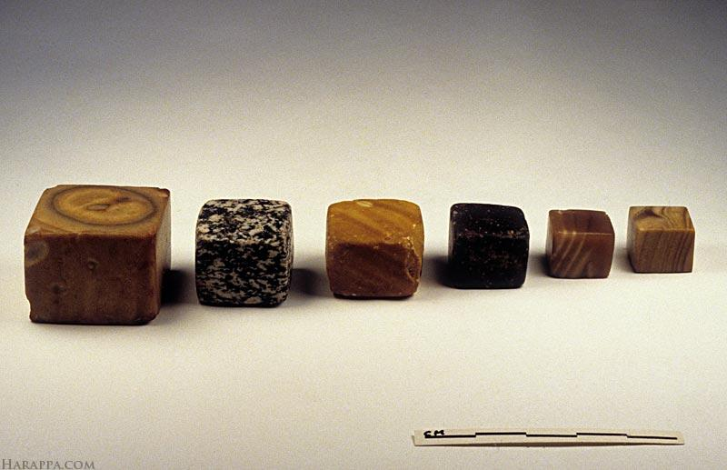
저울
눈금이 매겨진 크기의 입방형 저울추. 가장 작은 무게는 0.856g이고 가장 일반적인 무게는 약 13.7g이며, 최근 Harappa의 발굴에서 발견되었으며 무역 통제 및 세금 징수에 사용되었을 것으로 추정함

Slide 17
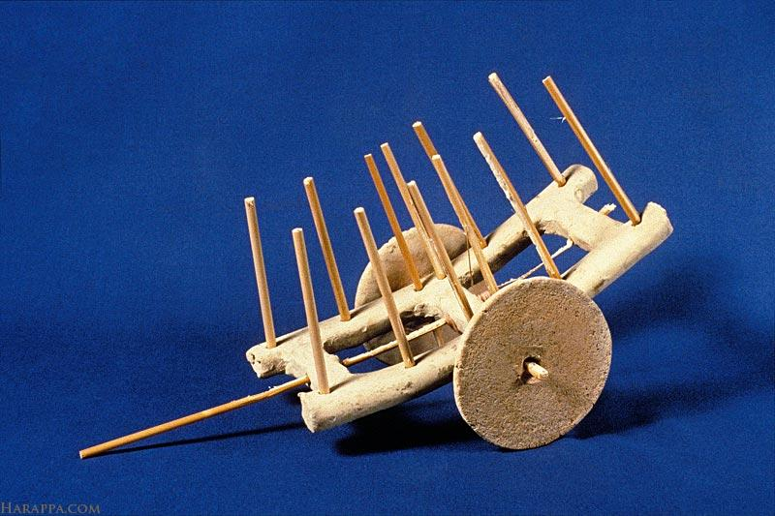
수레 테라코타
시기 III, Harappan, 기원전 2300-2200년

Slide 18
유니콘 인장, 모헨조다로
인장의 상단에는 비교적 긴 여덟 개의 기호가 새겨 져 있습니다. 그리스와 로마의 출처가 인도 아대륙으로 거슬러 올라감을 확인

Slide 19
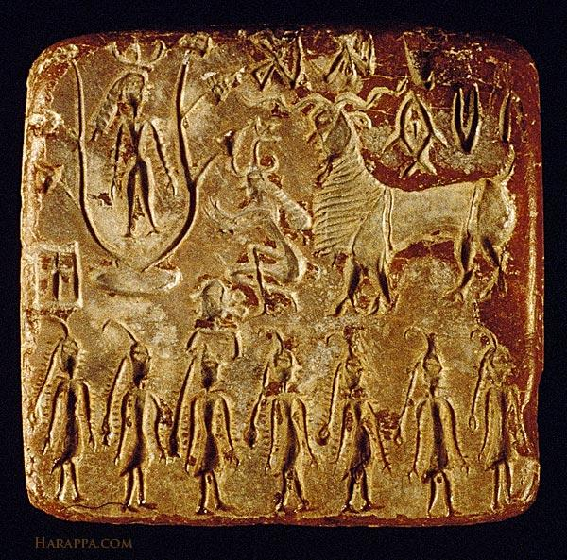
인장
양팔에 뿔이 달린 머리 장식과 팔찌를 들고 비팔 (신성한 무화과 나무) 나무에 서서 무릎을 꿇은 숭배자를 내려다 보는 신을 묘사 한 인장
거대한 숫양과 일곱 인물이 행렬을 이루며 이야기를 완성

Slide 20
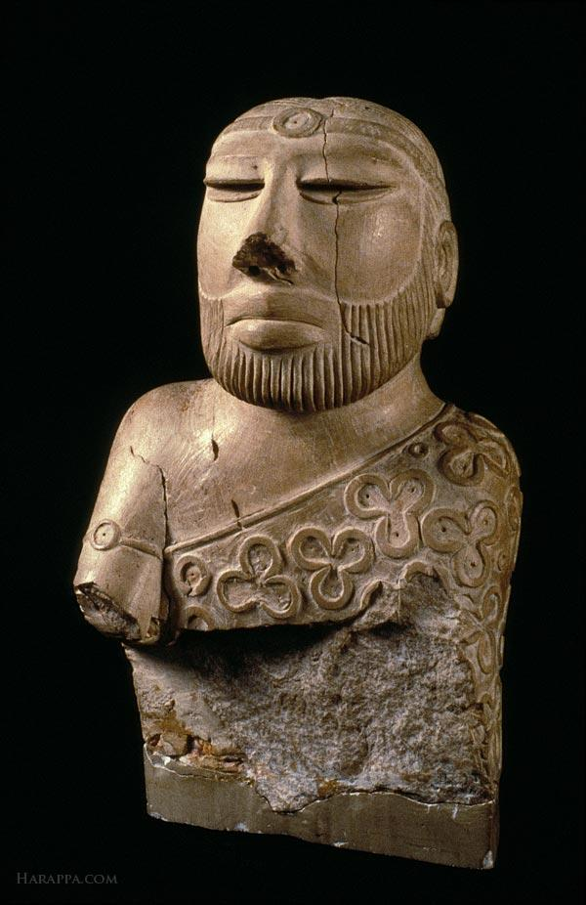
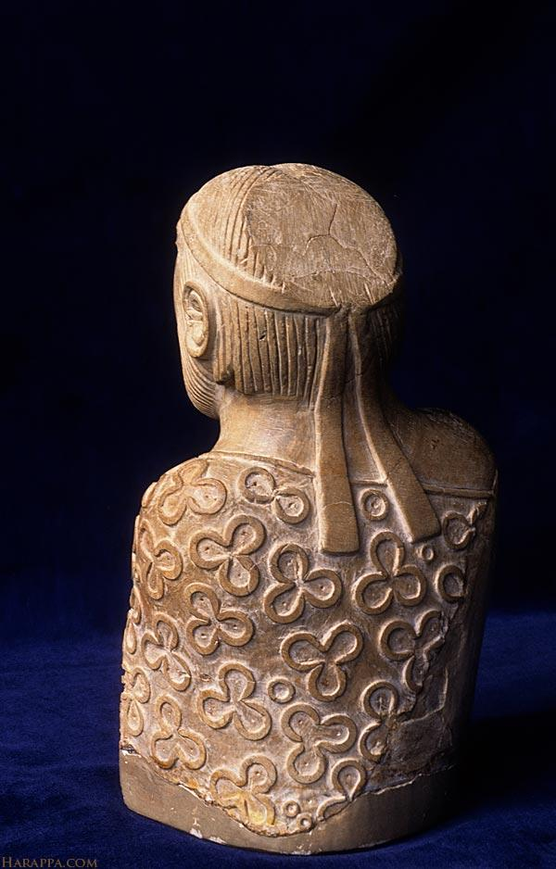
프리스트 킹
앉은 남자 조각상, 또는 Mohenjo-daro의 "Priest King"

